Slide 1
전시회 관련

Slide 2
전시회 관람
배포된 리스트 또는 개인이 탐색한 전시회를 자유롭게 관람
사전 등록시 입장료 절감
학기 중 자유롭게 관람
관람 소감문 작성
전시회 개요 및 주 전시 내용
전시회 관람 목적
전시회 관람 내용 및 소감
입장권과 본인이 나오는 현장사진을 소감문 내에 삽입
관람 소감문 제출
제출 기한 엄수(수업계획서 참조)

Slide 3
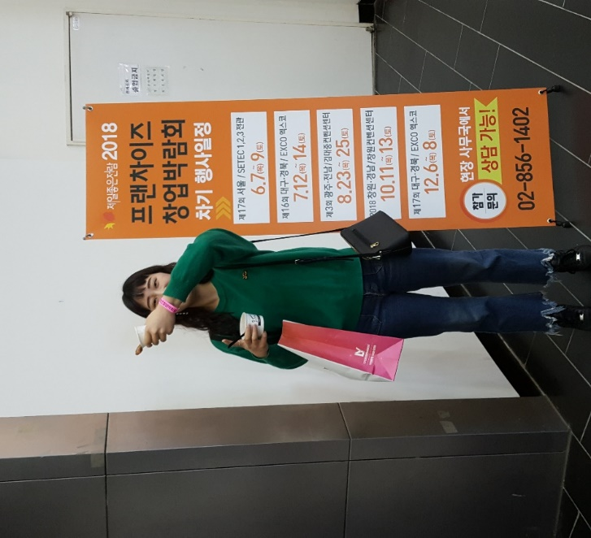
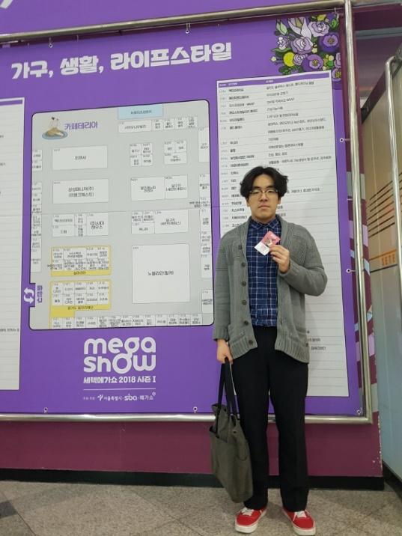
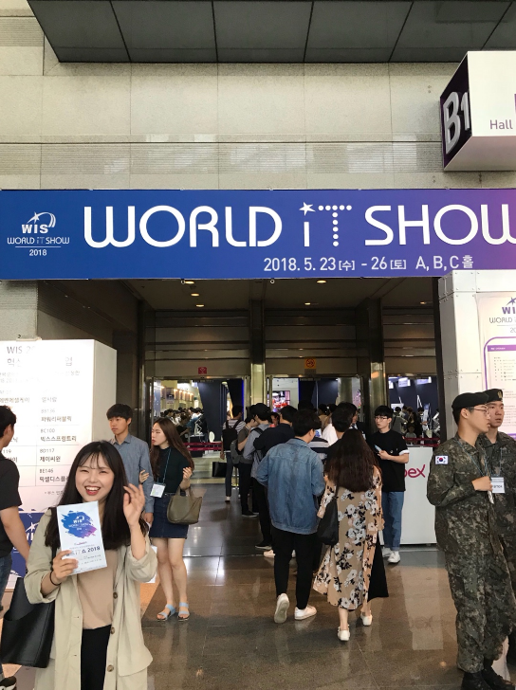
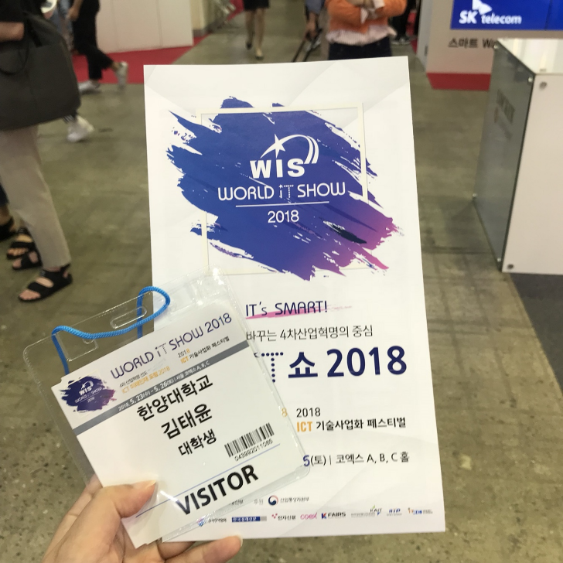
사진 첨부 사례

